Slide 1
TRỌNG LƯỢNG,
LỰC HẤP DẪN

Slide 2
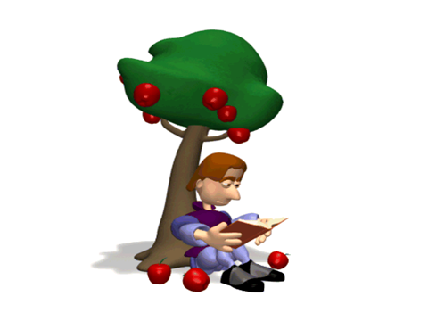
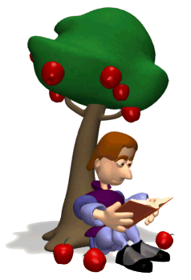

Slide 3
Chương 8 - Bài 43:
TRỌNG LƯỢNG –LỰC HẤP DẪN

Slide 4



I. Lực hút của Trái Đất
1.Thí nghiệm
a. Mục đích:
tìm hiểu sự tồn tại của lực hút TĐ.
b. Dụng cụ:
Bộ TN như hình bên.
Viên phấn.
Giá đỡ
Lò xo
Quả nặng

Slide 5

NHIỆM VỤ 1
Hình thức: Hoạt động nhóm
Thực hành: treo quả nặng vào lò xo, thả rơi viên phấn.
Hoàn thành bảng kết quả.
Thời gian: 3 phút

Slide 6
BẢNG KẾT QUẢ
TN | Hiện tượng | Các lực tác dụng | Các yếu tố của lực
1. Treo quả nặng vào lò xo |  |  | Phương:
 |  |  | Chiều:
 |  |  | Phương:
 |  |  | Chiều:
2. Thả rơi viên phấn |  |  | Phương:
 |  |  | Chiều:
Thẳng đứng
- Lò xo bị biến dạng
Lực kéo của lò xo
Từ dưới lên trên
-Vật nặng đứng yên
Lực hút của Trái Đất
Thẳng đứng
Từ trên xuống dưới
-Viên phấn vừa biến đổi chuyển động, vừa biến dạng.
Lực hút của Trái Đất
Thẳng đứng
Từ trên xuống dưới

Slide 7
2. Kết luận
Mọi vật trên Trái Đất đều chịu tác dụng của trọng lực.
Trọng lực là lực hút của Trái Đất.

Slide 8
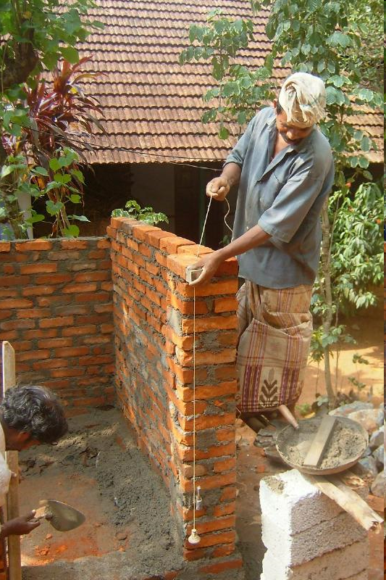
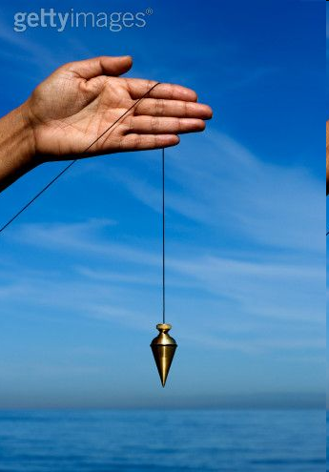
II. Trọng lượng và lực hút của Trái Đất
1. Dây dọi:
Cấu tạo:
Tác dụng: dùng để xác định phương thẳng đứng.

Slide 9


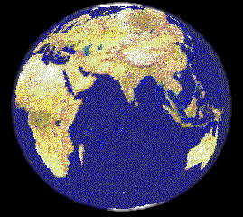



Slide 10
2. Kết luận:
a. Trọng lực có phương thẳng đứng và có chiều từ trên xuống dưới (hướng về tâm Trái Đất).
b. Trọng lượng
- Trọng lượng của vật là độ lớn lực hút của Trái Đất tác dụng lên vật.
- Kí hiệu: P - Đơn vị: N

Slide 11
III. Trọng lượng và khối lượng
1. Khối lượng:
Khối lượng của một vật là số đo lượng chất của vật đó
2. Cách xác định trọng lượng của vật:

Slide 12

NHIỆM VỤ 2
Hình thức: Hoạt động cá nhân
Hãy dùng lực kế đo trọng lượng của các quả cân và ghi lại kết quả vào bảng báo cáo.
Thời gian: 2 phút

Slide 13
2. Cách xác định trọng lượng của vật:
Gọi m là khối lượng của vật, P là trọng lượng của vật.
Vật có m = 100 g = 0,1kg thì P = 1N
Vật có m = 1 kg thì P = 10N
Vật có P = 2 N thì m = 200 g = 0,2 kg
P = 10.m

Slide 14
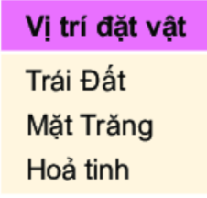
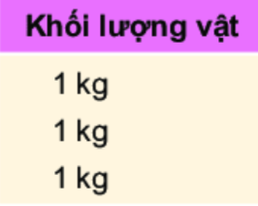
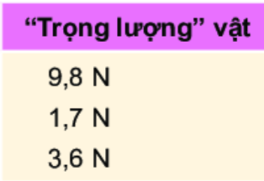
IV. Lực hấp dẫn
Mọi vật có khối lượng đều hút lẫn nhau. Lực này gọi là lực hấp dẫn.
Độ lớn của lực hấp dẫn phụ thuộc vào khối lượng của các vật.

Slide 15
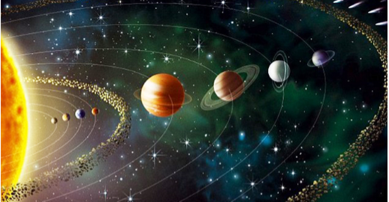
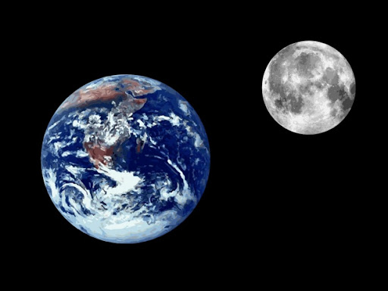
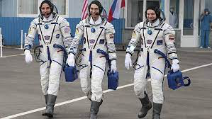
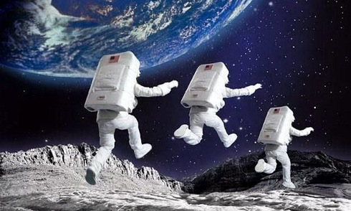

Slide 16

Vượt qua thử thách
Cách chơi
Mỗi tổ là một đội.
Các đội giơ tay giành quyền trả lời.
Mỗi câu trả lời đúng sẽ được 20 điểm.
Đội thắng cuộc là đội dành được nhiều điểm nhất.

Slide 17

Vượt qua thử thách
?
Trọng lực tác dụng vào vật nào trong các vật sau đây?
Tất cả các vật trên.

Slide 18
Vượt qua thử thách
?
Quả táo rụng xuống sẽ chuyển động theo phương nào?
A
B
C
D

Slide 19
Vượt qua thử thách
?
Có bạn viết 10kg = 100N. Bạn đó viết đúng hay sai? Vì sao?
Sai. Vì kg là đơn vị đo khối lượng.
N là đơn vị đo lực.

Slide 20
Vượt qua thử thách
?
Trọng lượng của một quả cân 250g là bao nhiêu?
P = 10.m = 10. 0,25 =2,5N

Slide 21
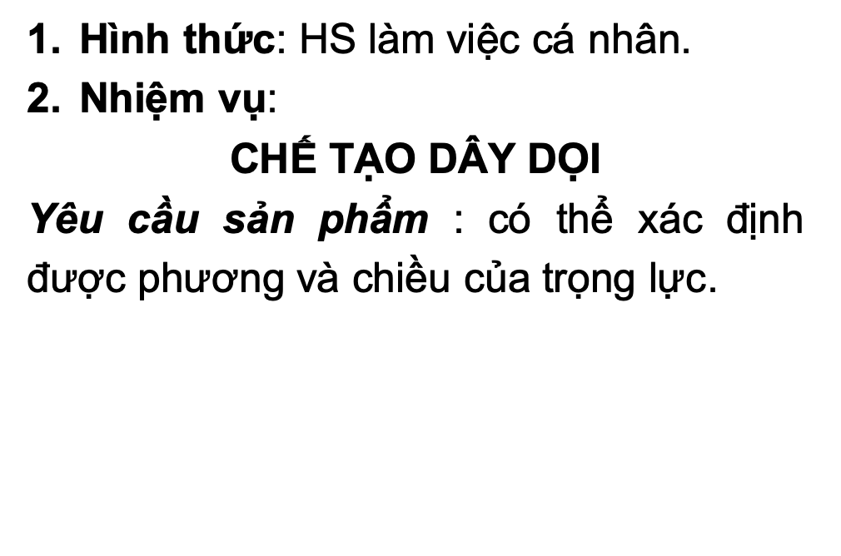

NHIỆM VỤ VỀ NHÀ

